Slide 1
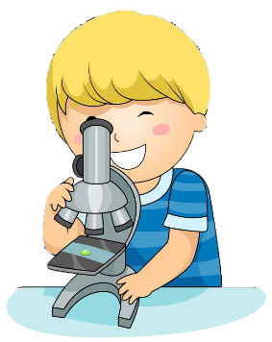
Седьмая
Научно-исследовательская
конференция
ИССЛЕДОВАНИЕ
ПОЗНАНИЕ
ТВОРЧЕСТВО

Slide 2
YUYJYTUYTUTYUTYUU
Научно-исследовательская работа
«Влияние музыки на организм человека c точки зрения физики»
Выполнил: ученик 9 «А» класса
Гадзаонов тамерлан
Руководитель: Суанова фатима
кимовна

Slide 3
План
ПЛАН
1 . Актуальность вопроса
2. Теоретическая часть
3. Практическая часть
4. Анализ полученных результатов

Slide 4
Актуальность вопроса
Цели исследования
Задачи исследования
Определение проблемы
Методы исследования

Slide 5
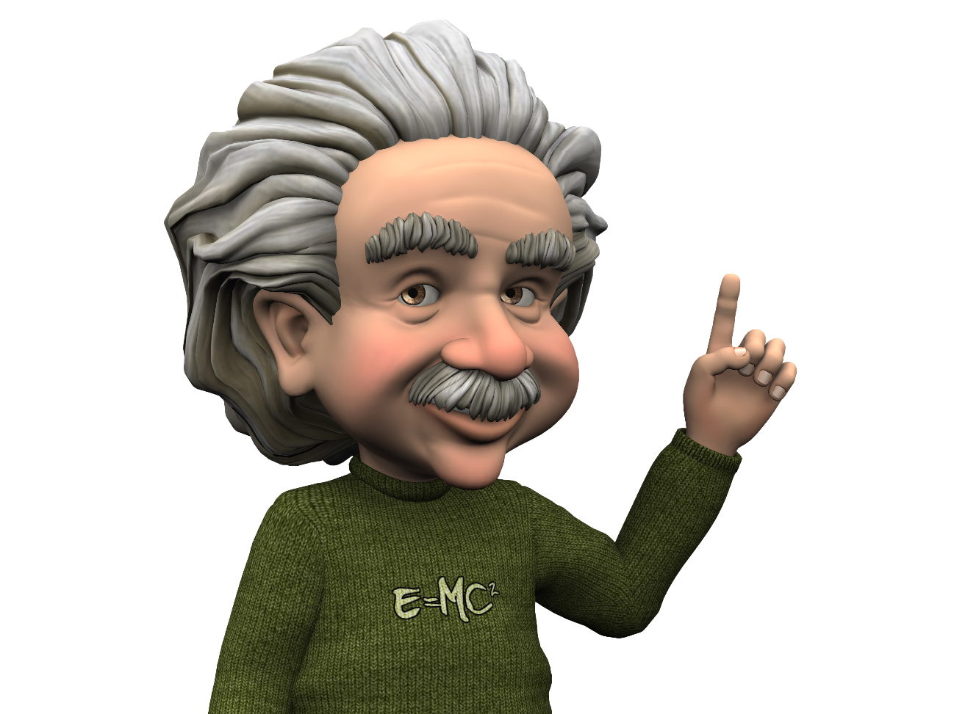
Теоретическая часть
1. Физические характеристики звука
Типы звуков :
Тоны , Звуковые удары, шумы
2. Характеристики звука и связь между ними
А) Объективные характеристики:
Частота
Интенсивность I=∆W/S∆t
Б) Субъективные характеристики :
Высота тона
Тембр
громкость

Slide 6
Уровень интенсивности
Источник звука | Уровень интенсивности, дБ | Источник звука | Уровень интенсивности, дБ | Источник звука | Уровень интенсивности, дБ
Порог слышимости Шорох листьев Мурлыканье кошки Шепот Комната в городе Офис | 0 10 15 20 40 50 | Разговор (на расст. 1м) Кабина автомобиля Громкая музыка Улица города Громкий крик (на расст. 1,5 м) | 60 70 80 80 100 | Проходящий поезд в метро Отбойный молоток Рок - концерт Реактивный двигатель самолета Космическая ракета | 100 110 120 140 180

Slide 7
Различные типы музыки:
Рок-музыка - тип современной музыки, ведущий свое происхождение от песенно-танцевальных жанров негритянского городского фольклора 1920-30-х гг. Важная характеристика рок-музыки - ее техническое оснащение и специфическая ритмика.
A) Влияние на организм человека
B) Приемы воздействия на организм
Модуляция частоты
Бит (ритмические удары)
Подсознательный сигнал

Slide 8
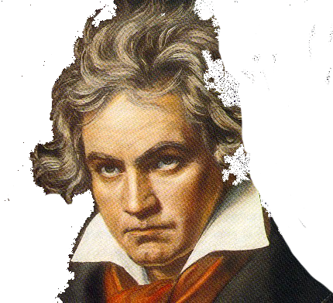
2)
Классическая музыка- до 20-го века была ориентирована на образованные и состоятельные слои общества. Ситуация несколько изменилась в 20-м веке, когда больше людей получило доступ к образованию. Известный исследователь Дон Кэмбелл считает, что спокойная классическая музыка увеличивает интеллектуальную работу мозга человека, понижает давление и активизирует иммунную систему организма.
Классическая музыка и интеллект

Slide 9
3) Популярная музыка, которая, как принято считать, отражает дух времени, оказывает на человеческий организм благоприятное воздействие. Исследования показали, что от русского и французского шансона не только поднимается настроение, но и снижается артериальное давление, упорядочиваются аппетит и сон, нормализуется уровень сахара в крови.
ПОП музыка может очень многое: спокойная и мелодичная поможет быстрее и лучше отдохнуть, восстановить силы, а бодрая и ритмичная - улучшит настроение. Музыка снимает раздражение, нервное напряжение, активизирует мыслительные процессы, помогает подолгу не уставать.

Slide 10
П р а к т и ч е с к а я ч а с т ь
Цель: выяснить, как различные типы музыки оказывают влияние на физическое, психическое и интеллектуальное состояние школьников.
Оборудование: тонометр полуавтоматический, магнитофон, аудиозаписи классической, рок и поп-музыки; плеер.
План эксперимента:
Сбор информации о музыкальных увлечениях учащихся школы (анкетирование)
Исследование влияния различных типов музыки на медицинские показатели
Исследование влияния различных типов музыки на уровень внимания и скорость реакции

Slide 11
1. Сбор информации о музыкальных увлечениях учащихся
Анкета для учащихся:
1) Какую музыку ты предпочитаешь слушать:
А. Рок-музыку 5 %
Б. Классическую музыку 10 %
В. Популярную (поп-музыку) 85 %
2) Слушаешь ли ты музыку во время приготовления уроков?
А. Да, всегда 28%
Б. Никогда 55%
В. Иногда 17%
3) Считаешь ли ты, что некоторые типы музыки могут отрицательно влиять на организм человека?
А. Скорее да, чем нет 44%
Б. Скорее нет, чем да 17%
В. Нет, музыка оказывает только положительное влияние на человека 39%
(Число опрошенных: 18)

Slide 12
Исследование влияния различных типов музыки на медицинские показатели
Рок-музыка (Rammstein: Sehnsuht, Du hast,)
Время прослушивания: 7 минут
Учащиеся | До |  | После
 | Давление | Пульс | Давление | Пульс
Таймазов Г. | 117/59 | 63 | 121/58 | 71
Хугаев Х. | 115/69 | 70 | 114/71 | 82
Кудухова А. | 125/64 | 56 | 130/67 | 62
Дзгоева Л. | 120/70 | 55 | 119/66 | 56
Арчегов А. | 108/64 | 72 | 104/63 | 78
Кудзиев С. | 117/68 | 80 | 94/65 | 84
Свищёва М. | 130/63 | 78 | 121/62 | 73
Котаева Л. | 90/72 | 78 | 139/75 | 86
В среднем | 115/59 | 69 | 118/66 | 74
Вывод:
Результаты наших исследований показали, что давление и пульс увеличились не у всех испытуемых. Значит, результаты исследований, проведенных специалистами и описанные в теоретической части, достаточно субьективны.
В среднем давление увеличилось у 40% учащихся, а пульс у 88%

Slide 13
Классическая музыка (Бетховен «К Элизе», Дебюсси «Лунный свет», Бетховен «Пятая симфония»)
Учащиеся | До |  | После
 | Давление | Пульс | Давление | Пульс
Таймазов Г. | 115/64 | 73 | 128/84 | 70
Хугаев Х. | 115/69 | 74 | 117/70 | 70
Кудухова А. | 86/57 | 59 | 121/63 | 61
Дзгоева Л. | 90/54 | 53 | 108/55 | 56
Арчегов А. | 100/58 | 79 | 167/25 | 77
Кудзиев С. | 101/54 | 76 | 99/57 | 83
Свищёва М. | 125/70 | 73 | 120/68 | 70
Котаева Л. | 118/66 | 85 | 115/59 | 89
В среднем | 106/59 | 71 | 123/57 | 73
Вывод:
Результаты наших исследований показали, что давление и пульс увеличились не у всех испытуемых.
В среднем давление и давление увеличились у 50% учащихся.

Slide 14
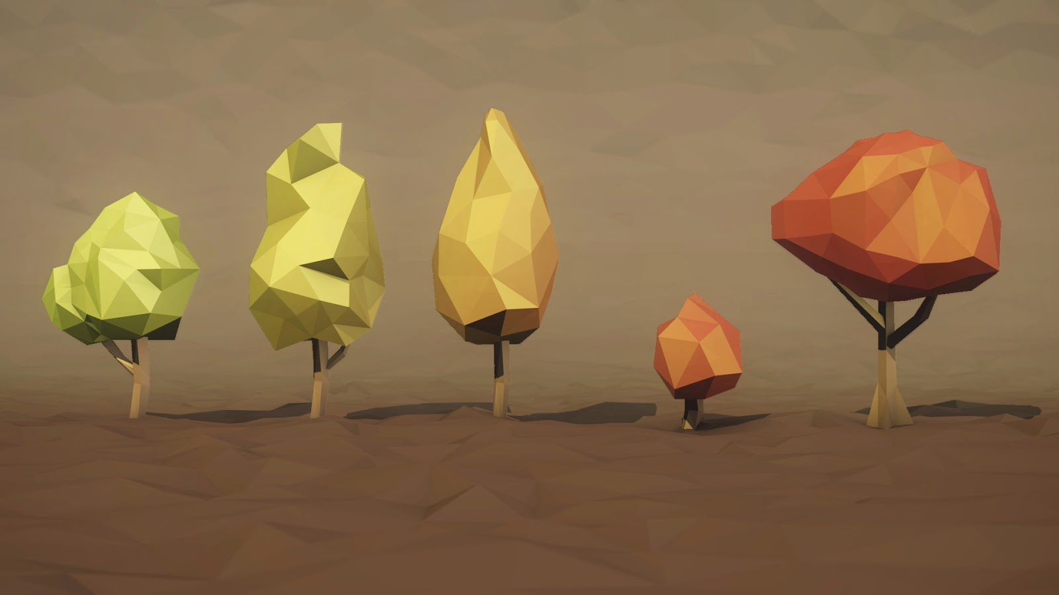
Поп-музыка (МакSим «Мой рай»)
Учащиеся | До |  | После
 | Давление | Пульс | Давление | Пульс
Таймазов Г. | 117/59 | 63 | 129/61 | 65
Хугаев Х. | 115/69 | 70 | 89/68 | 95
Кудухова А. | 125/64 | 56 | 115/62 | 58
Дзгоева Л. | 120/70 | 55 | 98/57 | 56
Арчегов А. | 108/64 | 72 | 107/55 | 80
Кудзиев С. | 117/68 | 80 | 99/60 | 73
Свищёва М. | 130/63 | 78 | 103/62 | 71
Котаева Л. | 90/72 | 78 | 129/69 | 79
В среднем | 115/59 | 69 | 104/62 | 76
Вывод:
Результаты наших исследований показали, что давление и пульс увеличились не у всех испытуемых. Значит, результаты исследований, проведенных специалистами и описанные в теоретической части, достаточно субьективны.
В среднем давление увеличилось у 25% учащихся, а пульс у 40%.

Slide 15
Анализ полученных результатов
1) Мы выяснили, что очень высокие и очень низкие частоты, а особенно их сочетание неблагоприятно действуют на организм человека;
2) В ходе эксперимента мы убедились в том, что музыка может оказывать на человека как благотворное, так и неблагоприятное воздействие;
3) Воздействие музыки на человека неоднозначно по следующим причинам: во-первых, каждый вид музыки очень разнообразен
4) Мы убедились, что «тяжелая» музыка (рок) все же оказывает на организм в большей степени неблагоприятное воздействие, особенно, если прослушивание происходит длительное время;
5) Результаты исследования выявили необходимость проведения среди школьников агитационно-просветительской деятельности:
разъяснительная работа по убеждению ребят в необходимости мер по ограничению музыкально-шумовой нагрузки на органы слуха и на их психическое здоровье;
Помните, что чрезмерный звук опасен
для здоровья.

Slide 16
СПИСОК ЛИТЕРАУРЫ
1.) А.В. Перышкин, Е.М. Гутник. Физика 9 класс. Изд-во «Дрофа». 2009.
2) В.А. Касьянов. Физика 10 класс. Изд-во «Дрофа». 2010.
3) Физика в школе. Научно-методический журнал. № 7, 2005, стр. 74.
4) Энциклопедия юного физика. Просвещение. 1985.
5) Интернет-ресурсы http://www.beatles.ru/books/articles.asp?article_id=569

Slide 17
СПАСИБО ЗА ВНИМАНИЕ !

